Slide 1
Фразеологизмы

Slide 2
Фразеологизм — устойчивое сочетание слов, постоянное по своему составу и значению, воспроизводимое в речи как готовая единица.

Slide 3
Фразеологизмы изучаются в лексикологии, а не в синтаксисе потому, что во многих отношениях фразеологизмы ближе к слову, чем к словосочетанию

Slide 4
По происхождению фразеологизмы могут быть исконно русскими (ни рыба не мясо, ни зги не видать) и заимствованными (притча во языцех — старославянское; синий чулок — из английского, пословный перевод — калька;терра инкогнита — из латинского).

Slide 5
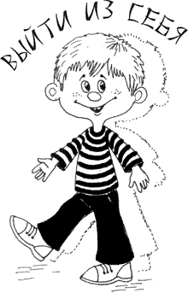

Slide 6
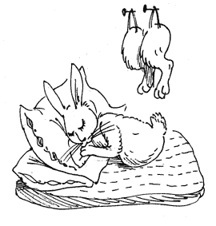

Slide 7
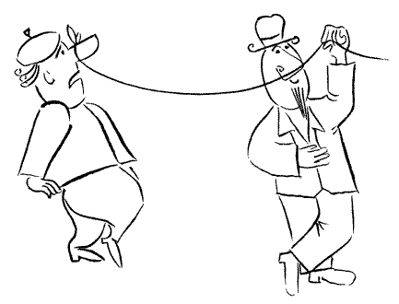

Slide 8
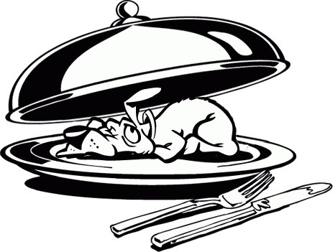

Slide 9
